Slide 1
第3讲 方 差 分 析
返回

Slide 2
目录
方差分析的概念
简单的一维方差分析
单因变量多因素方差分析
  随机区组设计资料的方差分析
  2×2析因实验方差分析实例
返回

Slide 3
方差分析的意义
一个养蟹户要遇到许多影响生产的因素或因子，如水温，饲料，水质等。
要想稳定高产，就要进行各种因素的不同水平的搭配试验。
这里的“水平”就是一个因素可能取的值。如有三种饲料，那饲料因素就有三个水平。而如果水温有四种水平，则水温和饲料就有12种可能的搭配。
返回

Slide 4
方差分析的基本概念
我们将要考察的对象的某种特征称为指标，影响指标的各种因素称为因子，一般将因子控制在几种不同的状态上，每一个状态称为因子的一个水平。
若一项试验中只有一个因子在改变，而其它的因子保持不变，称这样的试验为单因素实验。多于一个因子在改变的试验为多因素试验。
返回

Slide 5
一、简单的一维方差分析
检验一个变量受到一个因素的影响是否显著
对某种型号的电池进行抽查，随机抽取了来自A,B,C三个工厂的产品，测得其寿命（h）见下表，设各工厂所生产的电池的寿命服从有相同方差的正态分布，问这三个工厂所生产的电池的平均寿命有无显著差异？
返回

Slide 6
电池的寿命（h）
A | B | C
37 47 40 60 | 60 86 67 92 95 98 | 69 100 98
返回

Slide 7
在此实例中，
指标：电池的寿命；因子：生产电池的工厂；
水平：工厂A,B,C
除生产电池的工厂这一因子外，其它因子不变，这是一个单因素试验。
返回

Slide 8
单因素方差分析--应用条件
1.独立性（independence）
观察对象是所研究因素的各个水平下的独立随机抽样
2.正态性(normality)
每个水平下的因变量应当服从正态分布
3.方差齐性(homoscedascity)
各水平下的总体具有相同的方差。实际上只要最大/最小方差小于3，分析结果都是稳定的。
返回

Slide 9
饲料比较数据(data1)
饲 料
A | B | C | D
133.8 | 151.2 | 193.4 | 225.8
125.3 | 149.0 | 185.3 | 224.6
143.1 | 162.7 | 182.8 | 220.4
128.9 | 143.8 | 188.5 | 212.3
135.7 | 153.5 | 198.6
返回

Slide 10
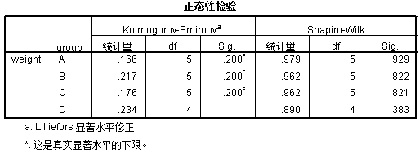
上表表明该资料符合分组正态性的条件
返回

Slide 11
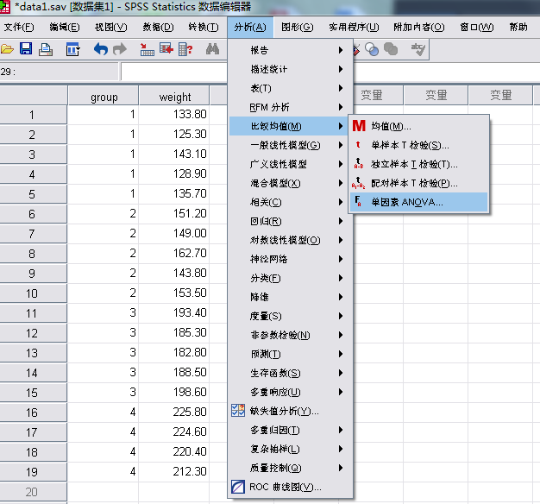
返回

Slide 12
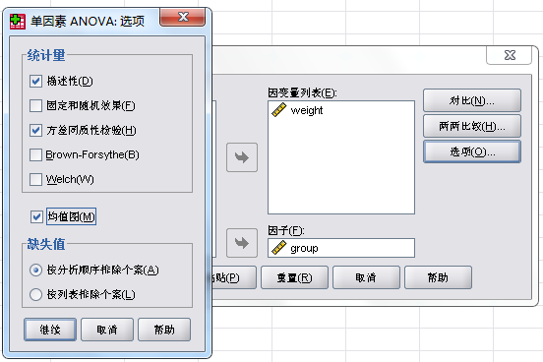
返回

Slide 13
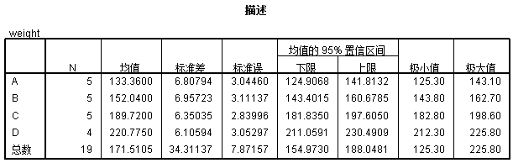
返回

Slide 14
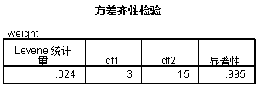
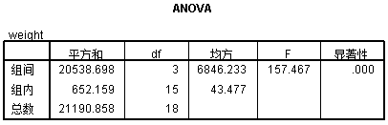
返回

Slide 15
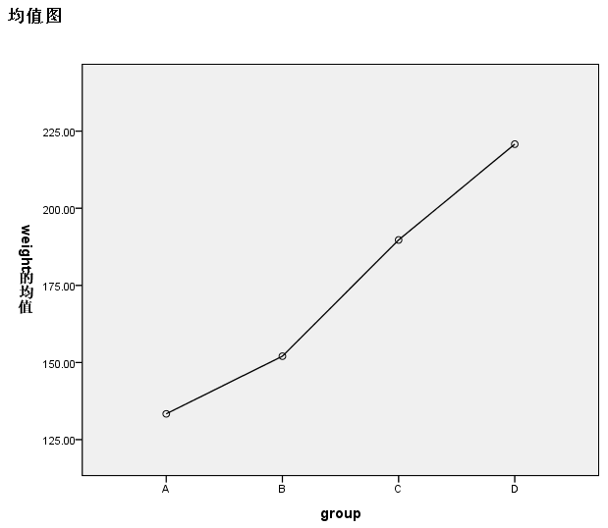
返回

Slide 16
均数两两比较
通过以上分析得到了拒绝H0的结论，但实际上单因素方差分析并不简单。在解决实际问题时，往往仍需要回答多个均数间到底是哪些存在差异。虽然结论提示不同组别个体weight量不同，但研究者并不知道到底是四者之间均有差别，还是某一组与其他三组有差别。这就应当通过两两比较（多重比较）进行考察。
返回

Slide 17
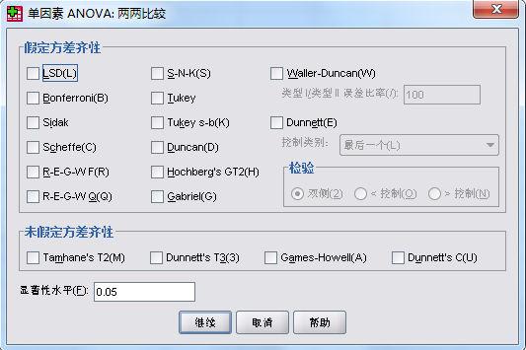
均值多重比较的对话框
返回

Slide 18
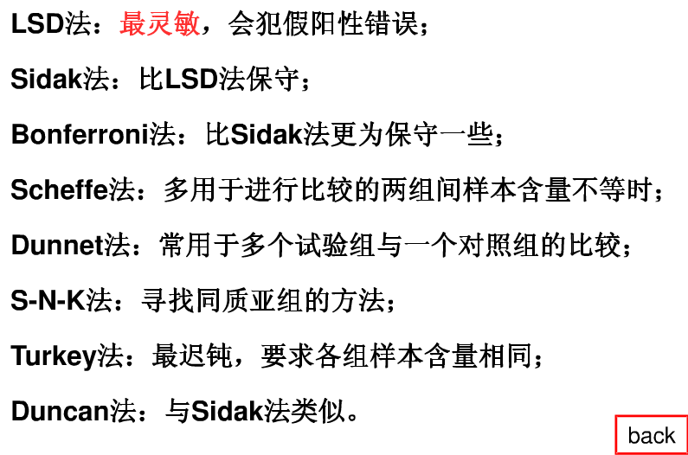
返回

Slide 19
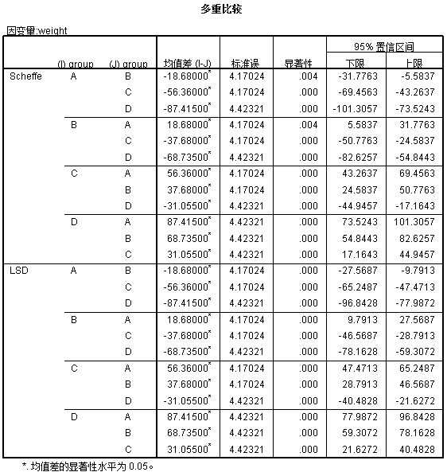
LSD法和Scheffe法进行均值多重比较的结果
返回

Slide 20
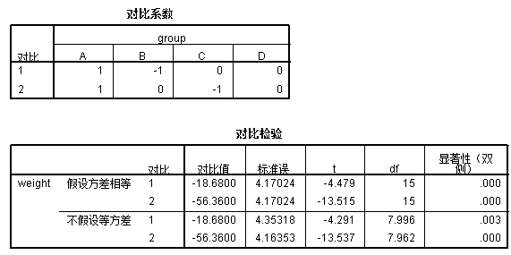
假设在调查的设计阶段，就计划好了第二组和第一组以及第三组和第一组的比较，可以使用住对话框中对比按钮实现。
返回

Slide 21
单因变量多因素方差分析
一个因变量是否受到多个因素的显著影响。
返回

Slide 22
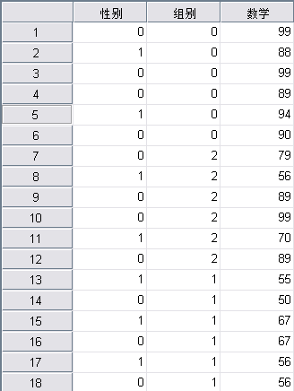
例2： 研究一个班3组不同性别的同学（分别接受了3种不同的教学方法）在教学成绩上是否有显著差异。也就是说，需要研究不同教学方法和不同性别对教学成绩的影响（data6）。
返回

Slide 23
一、随机区组设计资料的方差分析
随机区组设计：又称配伍组设计，也叫双因素方差分析，是配对设计的扩展。
具体做法：将受试对象按性质（如性别、年龄、病情等，这些性质是非处理因素，可能影响试验结果）相同或相近着组成b个区组（配伍组），每个区组中有k个受试对象，分别随机地分配到k个处理组。
这样，各个处理组不仅样本含量相同，生物学特点也较均衡。比完全随机设计更容易察觉处理间的差别。

Slide 24
例： 为探索丹参对肢体缺血再灌注损伤的影响，将30只纯种新西兰实验大白兔，按窝别相同分为10个区组。每个区组的3只大白兔随机接受三种不同的处理，即在松止血带前分别给予丹参2ml/kg、丹参1ml/kg、生理盐水2ml/kg，并分别测定松止血带前后1小时血中白蛋白含量（g/l），计算白蛋白减少量见下表，问三种出来效果是否相同？（data2）

Slide 25
三种方案处理后大白兔血中白蛋白减少量（g/L）
区组 | 丹参2ml/kg | 丹参1ml/kg | 生理盐水2ml/kg
1 | 2.21 | 2.91 | 4.25
2 | 2.32 | 2.64 | 4.56
3 | 3.15 | 3.67 | 4.33
4 | 1.86 | 3.29 | 3.89
5 | 2.56 | 2.45 | 3.78
6 | 1.98 | 2.74 | 4.62
7 | 2.37 | 3.15 | 4.71
8 | 2.88 | 3.44 | 3.56
9 | 3.05 | 2.61 | 3.77
10 | 3.42 | 2.86 | 4.23
返回

Slide 26
分析-->一般线性模型-->单变量
  因变量：白蛋白减少量
  固定因子：区组和处理组
  模型选项：选设定（主效应，区组和处理组）
  主效应方差分析检验结果（截距，主效应，误差Error）
  结果中比较有用的值：Sig显著性概率（各自主效应，截距-线性回归关系）
  结论：不同区组对血中白蛋白减少量无显著性差异，不同处理组对血中白蛋白减少量有显著性差异。
  注意：选择只有主效应，原因是每种组合中只有一个
观测量。如果分析交互作用，无法计算差异的显著性

Slide 27
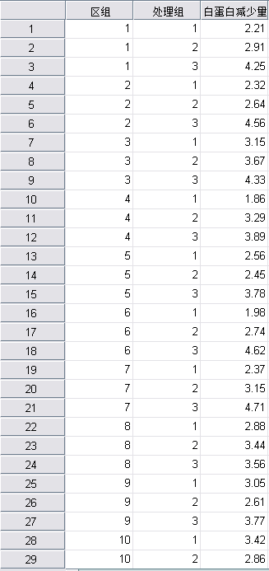
方差分析的数据安排

Slide 28
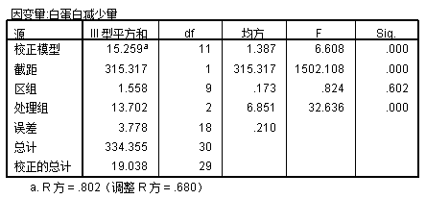
输出
主效应方差分析检验结果
返回

Slide 29
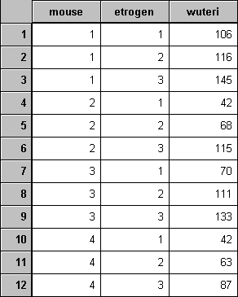
例3. 不同种系、剂量对雌性大白鼠子宫重量是否有显著性作用（data3）
方差分析的数据安排
 | 剂 量
种系 | 0.2（1） | 0.4（2） | 0.8（3）
A（1） | 106 | 116 | 145
B（2） | 42 | 68 | 115
C（3） | 70 | 111 | 133
D（4） | 42 | 63 | 87

Slide 30
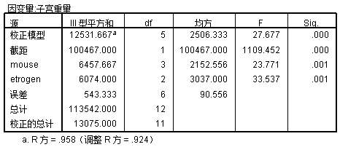
输出
主效应方差分析检验结果
返回

Slide 31
二、2×2析因实验方差分析实例
多因素析因实验方差分析：析因实验是把各因素的各水平的全部组合排列出来，然后按每个条件的组合作一次或多次重复的实验，所得的全部数据个数n=a*b*....*k,其中a,b,...,k为各因素的水平数，k为每种组合内的重复数。
两因素、两水平的实验设计
返回

Slide 32
二、2×2析因实验方差分析实例
两因素、两水平的实验设计
例4. 使用两种药物A（0-不用，1-用）和B（0-不用，1-用）治疗缺铁性贫血（2*2=4种组合，每种组合有3个病人）病人，看A、B、AB对红细胞增加是否有显著的作用（data4）
返回

Slide 33
分析-->一般线性模型-->单变量
  因变量：redcell
  固定因子：drugA和drugB
  模型选项：保留全模型选项（不对Model操作）
  主效应方差分析检验结果（截距，主效应，交叉效应，误差Error）
  结果中比较有用的值：Sig显著性概率（各自主效应，交叉效应，截距-线性回归关系）
  结论：两种药物A和B均对治疗缺铁性贫血有显著疗效，两种药物的协同作用也很显著。

Slide 34
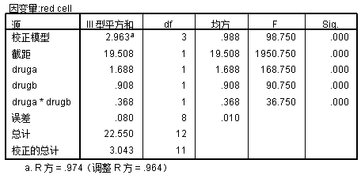
输出
主效应方差分析检验结果
返回

Slide 35
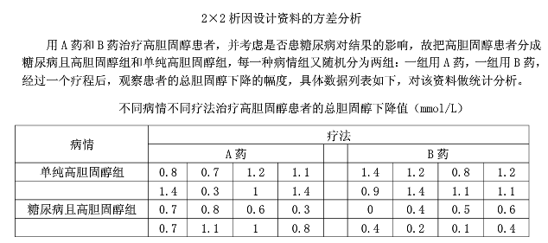
返回

Slide 36
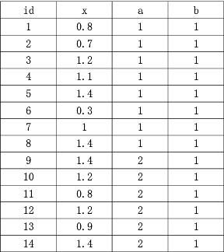
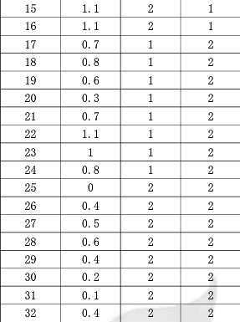
返回

